Slide 1
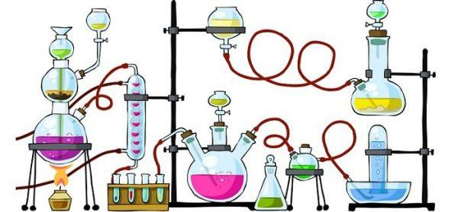
BÀI 12: MUỐI

Slide 2
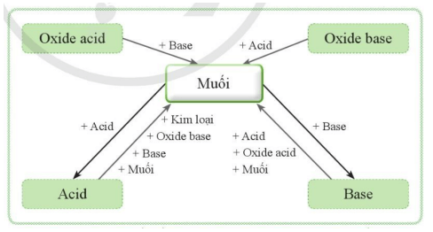
SƠ ĐỒ MỐI LIÊN HỆ GIỮA CÁC HỢP CHẤT VÔ CƠ

Slide 3
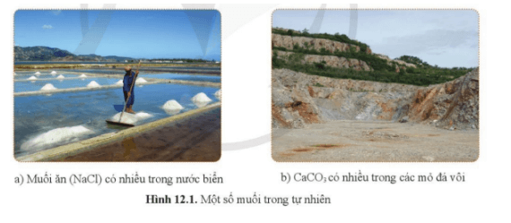
Muối là những hợp chất được tạo ra khi thay thế ion H⁺ trong acid bằng ion kim loại hoặc ion ammonium (NH₄⁺).

Slide 4
BÀI 12: MUỐI
I. Khái niệm muối.
PHIẾU HỌC TẬP 1 Tổ ……….. Lớp …………….. Câu 1: Cho các muối sau: NaCl, CaCO₃, CuSO₄, NH₄NO₃, (NH₄)₂SO₄. Nhận xét về thành phần cấu tạo của các hợp chất muối trên? ………………………………………………………………………………………………… Câu 2: Cho biết các muối: Na₃PO₄, MgCl₂, CaCO₃, CuSO₄, KNO₃ tương ứng với acid nào trong số các acid sau: HCl, H₂SO₄, H₃PO₄, HNO₃, H₂CO₃. …………………………………………………………………………………………………
Khái niệm: Muối là những hợp chất được tạo ra khi thay thế ion H⁺ trong acid bằng ion kim loại hoặc ion ammonium (NH₄⁺).

Slide 5
BÀI 12: MUỐI
II. Tên gọi và tính tan của muối.
Trong thời gian 3 phút, các nhóm 6 bạn hoàn thành câu 1 trong phiếu học tập 2. Nhóm nhanh và đúng nhất sẽ được thưởng 1 sao điểm tốt.
PHIẾU HỌC TẬP 2 Tổ ……….. Lớp …….. Câu 1: Cho tên một số muối sau: Sodium chloride (NaCl), Copper (II) sulfate (CuSO₄), Potassium phosphate (Na₃PO₄), Calcium carbonate (CaCO₃), Magnesium nitrate (Mg(NO₃)₂. Từ các tên gọi trên, em hãy rút ra cách gọi tên muối ………..………………………………………………….. Câu 2: Gọi tên các muối sau: KCl, ZnSO₄, MgCO₃, Ca₃(PO₄)₂, Cu(NO₃)₂, Al₂(SO₄)₃. ………..…………………………………………………… Câu 3: Sử dụng bảng tính tan, cho biết muối nào sau đây tan được trong nước: K₂SO₄, Na₂CO₃, AgNO₃, KCl, CaCl₂, BaCO₃, MgSO₄ ………..………………………………………………………
Tên muối = tên kim loại (hoặc ammonium) + (hóa trị) + tên gốc acid
nếu kim loại có nhiều hóa trị

Slide 6
BÀI 12: MUỐI
II. Tên gọi và tính tan của muối.
Trong thời gian 5 phút, các cặp đôi cùng bàn hoàn thành câu 2,3 trong phiếu học tập 2. Cặp nào nhanh và đúng nhất sẽ được thưởng 1 sao điểm tốt.
PHIẾU HỌC TẬP 2 Tổ ……….. Lớp …….. Câu 1: Cho tên một số muối sau: Sodium chloride (NaCl), Copper (II) sulfate (CuSO₄), Potassium phosphate (Na₃PO₄), Calcium carbonate (CaCO₃), Magnesium nitrate (Mg(NO₃)₂. Từ các tên gọi trên, em hãy rút ra cách gọi tên muối ………..………………………………………………….. Câu 2: Gọi tên các muối sau: KCl, ZnSO₄, MgCO₃, Ca₃(PO₄)₂, Cu(NO₃)₂, Al₂(SO₄)₃. ………..…………………………………………………… Câu 3: Sử dụng bảng tính tan, cho biết muối nào sau đây tan được trong nước: K₂SO₄, Na₂CO₃, AgNO₃, KCl, CaCl₂, BaCO₃, MgSO₄ ………..………………………………………………………

Slide 7
Câu 2: Gọi tên các muối sau: KCl, ZnSO₄, MgCO₃, Ca₃(PO₄)₂, Cu(NO₃)₂, Al₂(SO₄)₃.
Công thức hoá học | Tên gọi
KCl | Potassium chloride
ZnSO₄ | Zinc sulfate
MgCOc₃ | Magnesium carbonate
Ca₃(PO₄)₂ | Calcium phosphate
Cu(NO₃)₂ | Copper (II) nitrate
Al₂(SO₄)₃ | Aluminium sulfate
Câu 3: Sử dụng bảng tính tan, cho biết muối nào sau đây tan được trong nước: K₂SO₄, Na₂CO₃, AgNO₃, KCl, CaCl₂, BaCO₃, MgSO₄
Các muối tan trong nước là: K₂SO₄, Na₂CO₃, AgNO₃, KCl, CaCl₂, MgSO₄.

Slide 8
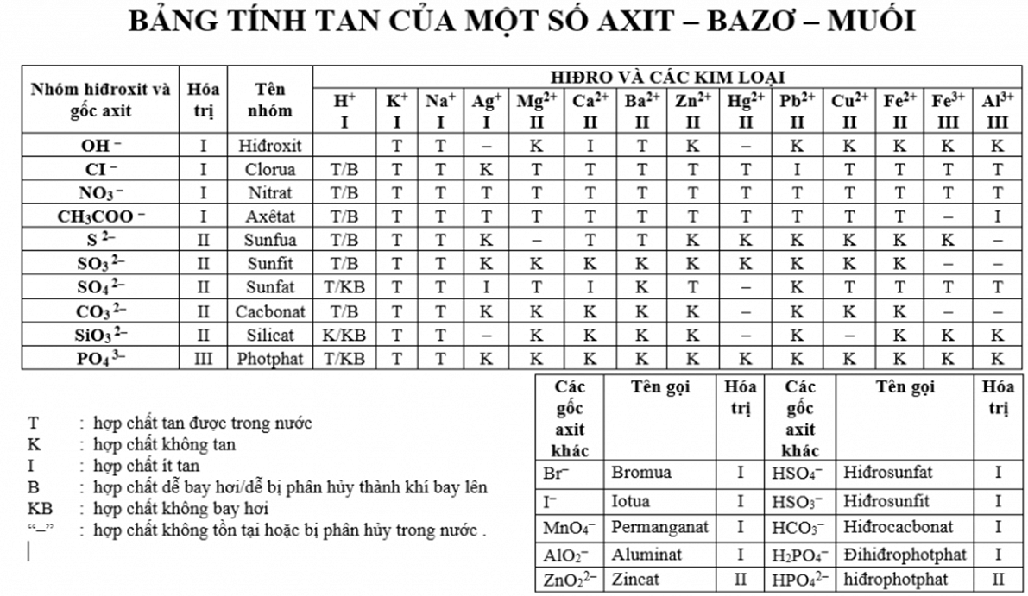
* Dựa vào khả năng tan trong nước, có thể chia muối thành 3 loại chính:
+ Muối tan tốt trong nước: NaCl, CuSO₄, Ca(NO₃)₂, ....
+ Muối ít tan trong nước: CaSO₄, PbCl₂, ….
+ Muối không tan trong nước: CaCO₃, BaSO₄, AgCl, …

Slide 9
BÀI 12: MUỐI
III. Tính chất hóa học của muối.
 | Hiện tượng | Dấu hiệu phản ứng và PTHH minh họa
Thí nghiệm 1: Cho Cu tác dụng với dung dịch AgNO₃ | ………………………. ………………………. ……………………….. | …………………………………………….. ……………………………………………... ……………………………………………..
Thí nghiệm 2: Cho dung dịch BaCl₂ tác dụng với dung dịch H₂SO₄ | ……………………….. ……………………….. ………………………. | …………………………………………….. ……………………………………………... ……………………………………………..
Thí nghiệm 3: Cho dung dịch NaOH tác dụng với dung dịch CuSO₄ | ………………………. ………………………. …………………….... | …………………………………………….. ……………………………………………... ……………………………………………..
Thí nghiệm 4: Cho dung dịch Na₂CO₃ tác dụng với dung dịch CaCl₂ | ………………………. ………………………. ………………………. | …………………………………………….. ……………………………………………... ……………………………………………..

Slide 10

Xem vi deo và hoàn thành thí nghiệm 1 vào phếu học tập

Slide 11
BÀI 12: MUỐI
III. Tính chất hóa học của muối.
 | Hiện tượng | Dấu hiệu phản ứng và PTHH minh họa
Thí nghiệm 1: Cho Cu tác dụng với dung dịch AgNO₃
Thí nghiệm 2: Cho dung dịch BaCl₂ tác dụng với dung dịch H₂SO₄
Thí nghiệm 3: Cho dung dịch NaOH tác dụng với dung dịch CuSO₄
Thí nghiệm 4: Cho dung dịch Na₂CO₃ tác dụng với dung dịch CaCl₂
Cu tan dần, Ag bám vào Cu và tạo thành dung dịch màu xanh lơ
Dấu hiệu có xảy ra phản ứng là Ag bám vào Cu và tạo ra dung dịch màu xanh lơ.
Cu + 2AgNO₃ → Cu(NO₃)₂ + 2 Ag
Dấu hiệu có xảy ra phản ứng là có kết tủa màu trắng
BaCl₂ + H₂SO₄ → BaSO₄ + 2 HCl
Có kết tủa màu trắng
Dấu hiệu có xảy ra phản ứng là có kết tủa màu xanh lơ
2 NaOH + CuSO₄ → Cu(OH)₂ + Na₂SO₄
Có kết tủa màu xanh lơ
Dấu hiệu có xảy ra phản ứng là có kết tủa màu trắng
CaCl₂ + Na₂CO₃ → CaCO₃ + 2 NaCl
Có kết tủa màu trắng

Slide 12
BÀI 12: MUỐI
III. Tính chất hóa học của muối.
☞ 1. Dung dịch muối + kim loại muối mới + kim loại mới.
☞ 2. Muối + dung dịch acid muối mới + acid mới.
3. Muối + dung dịch base muối mới + base mới.
☞ 4. Dd muối 1+ Dd muối 2 Dd muối 3 + Muối 4 (không tan)
https://www.youtube.com/watch?v=YiKCU-tOZ1
Tài liệu được chia sẻ bởi Website VnTeach.Com
https://www.vnteach.com

Slide 13
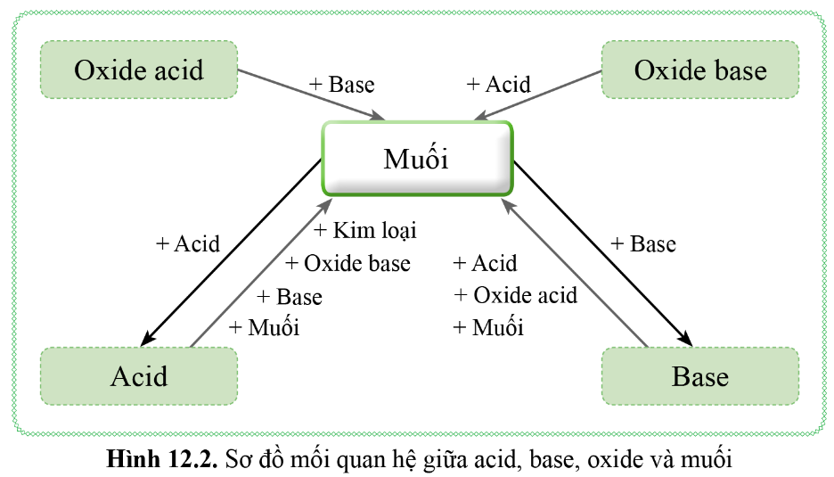
BÀI 12: MUỐI
IV. Mối qua hệ giữa acid, base, muối.
- Kết luận:
☞ Dung dịch acid: làm quỳ tím hóa đỏ, tác dung với kim loại, base, oxide base, muối.
☞ Dung dịch base: làm quỳ tím hóa xanh, tác dụng với dung dịch acid, oxide acid và dung dịch muối.
☞ Oxide base tác dụng với dung dịch acid, oxide acid tác dụng với dung dịch base.

Slide 14
BÀI 12: MUỐI
V. Một số phương pháp điều chế muối
Quan sát hình 12.2 và nêu các phương pháp điều chế muối

Slide 15
V. Một số phương pháp điều chế muối
1. Oxide acid + Base → Muối + H₂O
VD: SO₃ + 2 NaOH → Na₂SO₄ + H₂O
2. Oxide base + acid → Muối + H2O
VD: MgO + H₂SO₄ → MgSO₄ + H₂O
3. Base + Acid → Muối + H₂O
VD: Cu(OH)₂ + 2 HCl → CuCl₂ + 2H₂O
4. Kim loại M + Acid (HCl, H₂SO₄ loãng)→ Muối + H₂
VD: Fe + H₂SO₄ → FeSO₄ + H₂
5. Muối A + Muối B → Muối C + Muối D
VD: Na₂SO₄ + BaCl₂ → BaSO₄ + 2 NaCl
6. Muối + Acid → Muối mới + Acid mới
VD: BaCO₃ + 2 HCl → BaCl₂ + CO₂ + H₂O

Slide 16
LUYỆN TẬP
Câu 1: Viết phương trình hoá học của phản ứng xảy ra trong các trường hợp sau:
a) Cho Fe vào dung dịch CuSO₄.
b) Cho Zn vào dung dịch AgNO₃.
Câu 2: Dự đoán các hiện tượng xảy ra trong các thí nghiệm sau:
a) Nhỏ dung dịch H₂SO₄ loãng vào dung dịch Na₂CO₃.
b) Nhỏ dung dịch HCl loãng vào dung dịch AgNO₃.
Giải thích và viết phương trình hoá học xảy ra (nếu có).
a) Fe + CuSO₄ → FeSO₄ + Cu.
b) Zn + 2AgNO₃ → Zn(NO₃)₂ + 2Ag.
a) Hiện tượng: có khí thoát ra.
Giải thích: H₂SO₄ loãng tác dụng với Na₂CO₃ sinh ra khí CO₂ theo phương trình hoá học: H₂SO₄ + Na₂CO₃ → Na₂SO₄ + CO₂↑ + H₂O.
b) Hiện tượng: xuất hiện kết tủa trắng.
Giải thích: HCl tác dụng với AgNO₃ sinh ra kết tủa trắng là AgCl theo phương trình hoá học: HCl + AgNO₃ → AgCl↓ + HNO₃.

Slide 17
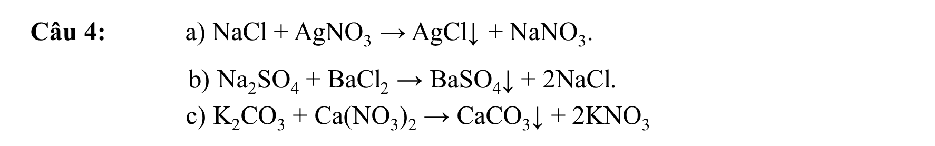
LUYỆN TẬP
Câu 3: Viết phương trình hoá học xảy ra trong các trường hợp sau:
a) Dung dịch FeCl₃ tác dụng với dung dịch NaOH.
b) Dung dịch CuCl₂ tác dụng với dung dịch KOH
Câu 4: Viết phương trình hoá học xảy ra giữa các dung dịch sau:
a) Dung dịch NaCl với dung dịch AgNO₃.
b) Dung dịch Na₂SO₄ với dung dịch BaCl₂.
c) Dung dịch K₂CO₃ với dung dịch Ca(NO₃)₂.
Câu 3: a) FeCl₃ + 3NaOH → Fe(OH)₃↓ + 3NaCl
b) CuCl₂ + 2KOH → Cu(OH)₂↓ + 2KCl.

Slide 18
TRÒ CHƠI ĐỐI KHÁNG
Đội A
Đội B
LUẬT CHƠI:
LỚP CỬ RA 6 BẠN CHIA LÀM 2 ĐỘI CHƠI, MỖI ĐỘI 3 BẠN VIẾT PHƯƠNG TRÌNH HÓA HỌC ĐIỀU CHẾ MUỐI. TRONG THỜI GIAN 5 PHÚT. ĐỘI NÀO VIẾT ĐÚNG VÀ NHIỀU PHƯƠNG TRÌNH HƠN ĐỘI ẤY ĐƯỢC PHẦN THƯỞNG.

Slide 19

Đội B
Đội A
Viết phương trình hoá học khác nhau để tạo ra Na₂SO₄ từ NaOH.
Viết phương trình hoá học khác nhau để điều chế CuCl₂

Slide 20
VẬN DỤNG
Câu 1: Cho dung dịch KOH vào ống nghiệm đựng dung dịch FeCl₃, hiện tượng quan sát được là:
A. Có kết tủa trắng xanh. B. Có khí thoát ra.
C. Có kết tủa đỏ nâu. D. Kết tủa màu trắng.
Câu 2: Nếu chỉ dùng dung dịch NaOH thì có thể phân biệt được 2 dung dịch muối trong mỗi cặp chất sau:
A. Na₂SO₄ và Fe₂(SO₄)₃ B. Na₂SO₄ và K₂SO₄
C. Na₂SO₄ và BaCl₂ D. Na₂CO₃ và K₃PO₄
Câu 3: Hãy cho biết muối nào có thể điều chế bằng phản ứng của kim loại với dung dịch axit H₂SO₄ loãng ?
A. ZnSO₄ B. Na₂SO₃ C. CuSO₄ D. MgSO₃
Câu 4: Cho phương trình phản ứng: BaCO₃ + 2HCl → BaCl₂ + Y + H₂O. Vậy Y là:
A. CO B. H₂ C. Cl₂ D. CO₂
Câu 5: Cho 35 gam CaCO₃ vào dung dịch HCl dư, kết thúc phản ứng thu được bao nhiêu lít khí CO₂ ở đktc?
A. 7,84 lít B. 6,72 lít C. 5,56 lít D. 4,90 lít
C
A
A
D
A

Slide 21
VẬN DỤNG
Câu 1: Muối Al₂(SO₄)₃ được dùng trong công nghiệp để nhuộm vải, thuộc da, làm trong nước, … Tính khối lượng Al₂(SO₄)₃ tạo thành khi cho 51 kg Al₂O₃ tác dụng hết với dung dịch H₂SO₄.

Slide 22
VẬN DỤNG
Câu 2: Soda (Sodium carbonate) là hóa chất thông dụng. Em hãy tìm hiểu và trình bày ứng dụng của soda trong đời sống.
Ứng dụng của soda trong đời sống:
- Làm chất tẩy rửa đa năng, có thể làm sạch dầu mỡ và khử trùng bề mặt.
- Để làm sạch các vết bẩn khó giặt như dầu mỡ, trà, cà phê bám trên quần áo cần ngâm quần áovào nước ấm có hòa tan soda (tỉ lệ 8 gam/lit) khoảng 30 phút, sau đó tiến hành giặt như bình thường.

Slide 23

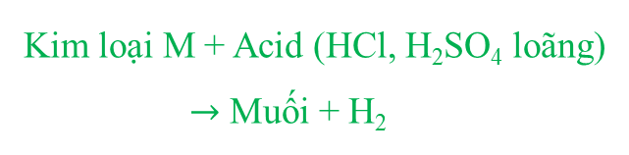

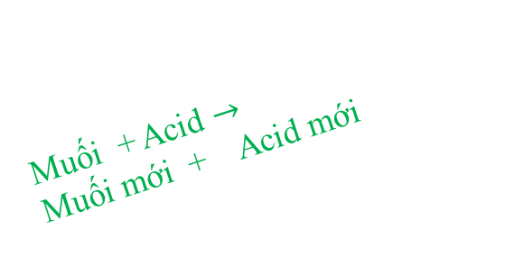
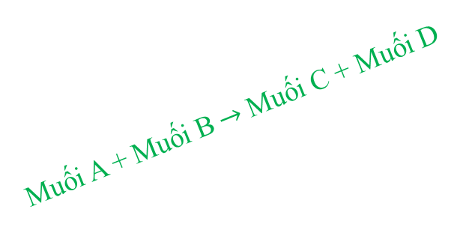

là những hợp chất được tạo ra khi thay thế ion H⁺ trong acid bằng ion kim loại hoặc ion ammonium (NH₄⁺).
Tên gọi muối = tên kim loại + (hóa trị, nếu có) + tên gốc acid
Tên gọi
Tan tốt
Khái niện
Tên gọi và tính tan
Ít Tan
MUỐI
Tính tan
Tác dụng với kim loại
Không tan
Điều chế
Tác dụng với base
Oxide acid + Base $→$ Muối + H₂O
Tính chất hóa học
Oxide base + acid $→$ Muối + H₂O
Tác dụng với acid
Base + Acid $→$ Muối + H₂O
Muối + Acid $→$
Muối mới + Acid mới
Muối A + Muối B$→$ Muối C + Muối D
Kim loại M + Acid (HCl, H₂SO₄ loãng)
$→$ Muối + H₂
Tác dụng với muối

